Slide 1
Highway Hierarchies
一种最短路径搜索算法的构建与查询

Slide 2
一些基本的寻路算法
广度优先搜索（BFS）：O(|V|+|E|）
经典的Dijkstra算法：O(|V|^2)
二叉堆的Dijkstra算法：O((|V|+|E|)log(|V|))
Fibonacci堆的Dijkstra算法：O(|E|+|V|log|V|)
A*算法：复杂度与估价函数有关
各种双向优化的算法：只能降低部分搜索的时间
整个西欧的公路网有1800万个节点，使用上述算法肯定是无法满足最短路径查找的需求！

Slide 3

Route Planning in Road Networks
Highway Hierarchies（公路层次算法）
Highway-Node Routing
Many-to-Many Shortest Paths
Transit-Node Routing
对于几百万顶点的交通图，只需要进行几十分钟的预处理，就能将每次最短路径的查询时间降到1s一下！

Slide 4
公路层次算法（Highway Hierarchies）
算法的主要思想
名词定义
公路层次的构造
最短路径的查询

Slide 5
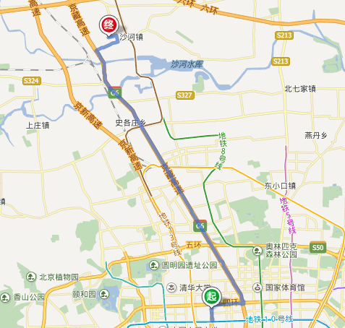
主要思想
我们在实际生活中寻路时，基本上遵循着这样一套简单的规则：
寻找一条可以通向目的地的高速公路，进入
高速公路
在这条高速公路上行驶直至离目的点很近时，
我们离开高速公路
寻找一条通向目的地的公路
比如右图：北航主校区→北航沙河校区：
学院路
京藏高速
百沙路

Slide 6
主要思想
一些商用的寻路算法的主要思想也是基于上述思想，即：
同时在源点和终点周围一定距离（比如20 km）中搜索所有路线
同时在源点和终点周围一定距离（比如100 km）中只搜索国道（notion roads）和高速公路（motorways）
再在离源点和终点周围更远的距离中只搜索高速公路
公路层次算法的主要思想和上述思想相差不大，也是将公路网分层再进行查询。

Slide 7
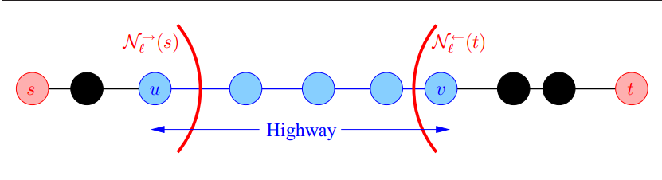
名词定义
局部区域（local area）：对于公路网络中的每个顶点u，我们设定一个邻近半径（neighborhood radius）H，所有离u的最短距离不超过H的点称作u的邻居（neighborhood）。通常来说H是一个可调参数，对于不同的公路网络拥有不同的H值。
高速公路网（highway network）：对于网络中的一条边e=(u, v) ∈ E ，如果e在图中某两个点s，t的最短路上，即s到t的最短路包括e，且u，v不全都是s，t的neighborhood。那么我们称e在highway network中。

Slide 8
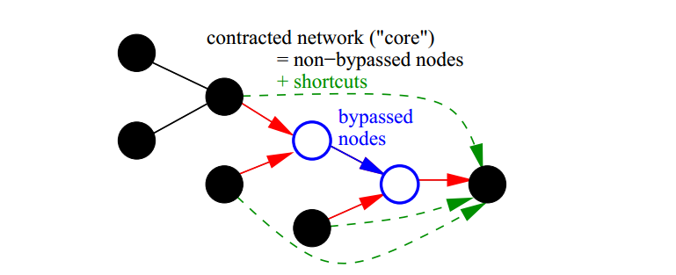
名词定义
收缩的高速公路（contracted highway network）：在Highway中，包含了很多度很小的顶点，这些点（bypassed nodes）在寻路中没有任何作用，所以我们把它们删除，并添加上捷径（shortcuts），也就是将高速公路的多条边简化成一条边。我们把简化后的高速公路称作contracted highway network，也可以称作core。
Notes:
Highway network的计算收缩了边，core的计算收缩了点，总体上来说每个点的度是缓慢增加的。

Slide 9
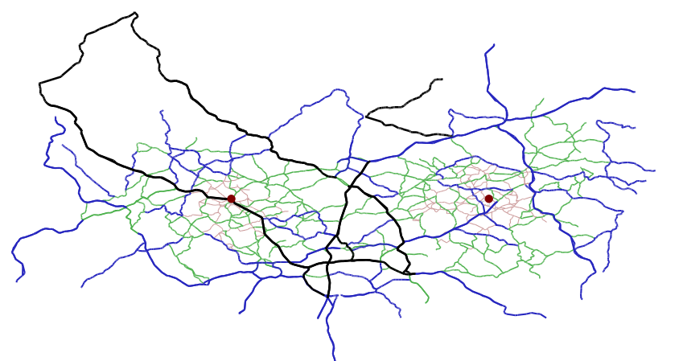
名词定义
高速公路网络结构（highway hierarchy）：core是可以递归计算的，也就是说，当我们计算出原公路网络的core后，可以再此基础上再计算该网络的core……我们把原本的公路网络称作第0层网络（level 0），从原网络中计算出的core称作第1层网络（level 1）等等。

Slide 10
公路层次的构造
算法总述
计算高速公路网（Highway Network）
计算高速公路核心（core）

Slide 11
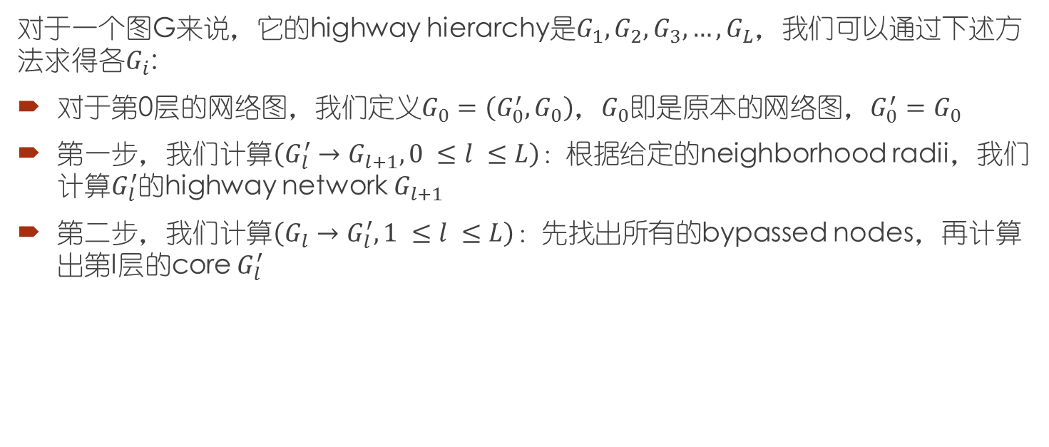
算法总述
对于一个图G来说，它的highway hierarchy是$G_{1},G_{2},G_{3},…,G_{L}$，我们可以通过下述方法求得各$G_{i}$:
对于第0层的网络图，我们定义$G_{0}=\left(G_{0}^{′},G_{0}\right)$，$G_{0}$即是原本的网络图，$G_{0}^{′}=G_{0}$
第一步，我们计算$\left(G_{l}^{′}→G_{l+1},0 ≤l ≤L\right)$：根据给定的neighborhood radii，我们计算$G_{l}^{′}$的highway network $G_{l+1}$
第二步，我们计算$\left(G_{l}→G_{l}^{′}, 1 ≤l ≤L\right)$：先找出所有的bypassed nodes，再计算出第l层的core $G_{l}^{′}$

Slide 12
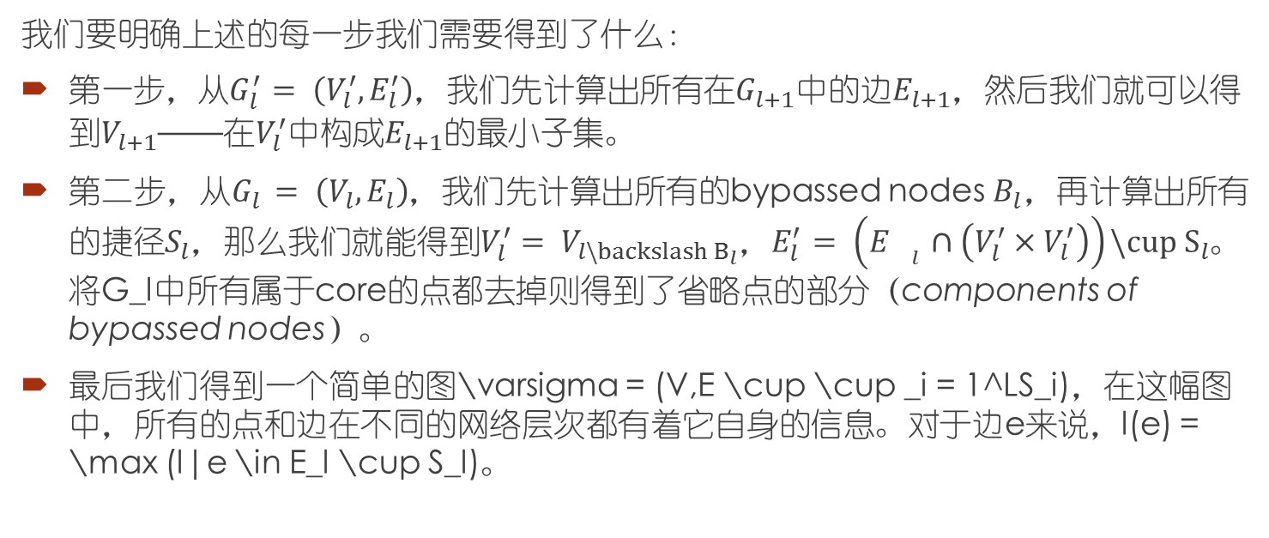
更具体的总述
我们要明确上述的每一步我们需要得到了什么：
第一步，从$G_{l }^{′}= \left(V_{l}^{′},E_{l}^{′}\right)$，我们先计算出所有在$G_{l+1}$中的边$E_{l+1}$，然后我们就可以得到$V_{l+1}$——在$V_{l}^{′}$中构成$E_{l+1}$的最小子集。
第二步，从$G_{l }= \left(V_{l},E_{l}\right)$，我们先计算出所有的bypassed nodes$B_{l}$，再计算出所有的捷径$S_{l}$，那么我们就能得到$V_{l }^{′}= V_{l\backslash {backslash B}_{l}}，E_{l }^{′}= \left(E_{{}_{l }}∩\left(V_{l }^{′}×V_{l}^{′}\right)\right)\backslash {cup S}_{l}$。将G_l中所有属于core的点都去掉则得到了省略点的部分（components of bypassed nodes）。
最后我们得到一个简单的图\varsigma = (V,E \cup \cup _i = 1^LS_i)，在这幅图中，所有的点和边在不同的网络层次都有着它自身的信息。对于边e来说，l(e) = \max (l|e \in E_l \cup S_l)。

